Slide 1
Java Lecture #12
Java Server Faces 2
Saint Petersburg, 2015

Slide 2

JavaServer Faces
Общие сведения
Структура JSF-приложения
  конфигурация web.xml
  faces-config.xml
  объекты модели и контроллера – JavaBeans
  слой представления
Связь модели и представления
Библиотеки тегов

Slide 3
JavaServer Faces
Основное отличие от прочих MVC-фреймворков – компонентная структура.
  Набор API:
    компоненты UI и управление их состоянием
    обработка событий
    валидация
    Навигация
  Библиотека JSP тегов.
  Easy-to-use поддержка Ajax
Классы-компоненты содержат только функциональность (отображение в ответственности рендереров)
портируемость на различные клиентские устройства
Notes:
Классы-компоненты – кто это?
Easy-to-use поддержка Ajax, как ajax работает в jsf?

Slide 4
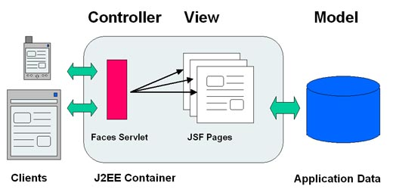
Why JSF?
MVC
Event model (по сравнению с “request/response” моделью)
Возможность сохранения состояние компонента
  Легкое разделение ролей при разработке
  Встроенные UI-компоненты (в отличие от JSP и Servlet)

Slide 5
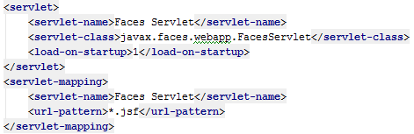

Структура JSF приложения
Дескриптор приложения:
описание сервлета Faces – инициализация контекста в web.xml
объявление faces-config.xml для стандартного JSF-сервлета :
  Файл имеет формат *.faces-config.xml или имя faces-config.xml и находится в WEB-INF или в META-INF директории jar в classpath приложения.
  javax.faces.CONFIG_FILES context param объявлен в web.xml

Slide 6

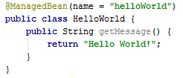
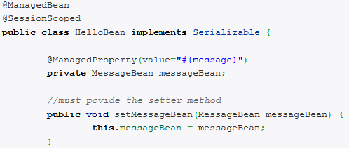
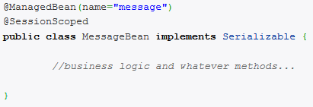
Структура JSF приложения
Объявление Managed Bean (класс управляемого объекта обязан содержать конструктор без параметров):
  Объявление в faces-config.xml – может быть POJO, не связан с JSF:
  С помощью аннотации @ManagedBean (атрибуты name и eager)
  Injecting Managed beans:

Slide 7
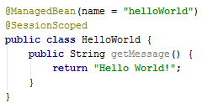
Bean Scope
@RequestScoped =
  <managed-bean-scope>request</managed-bean-scope>
@NoneScoped =
  <managed-bean-scope>none</managed-bean-scope>
@SessionScoped =
  <managed-bean-scope>session</managed-bean-scope>
@ApplicationScoped =
  <managed-bean-scope>application</managed-bean-scope>
@CustomScoped
@ViewScoped

Slide 8

JSF view
Импортирование библиотек тегов
  html включает в себя теги для работы с формами
  теги, реализующие логику, валидацию данных, контроллер и т.д., включены в библиотеку core
Тег <f:view> - использование JSF, необходим для посторения дерева компонентов
Во время отрисовки страницы JSF находит ранее созданные компоненты формы и вызывает их методы для генерации соответствующего HTML-кода.
Теги <f:view> и <h:form>могут иметь произвольное содержимое

Slide 9
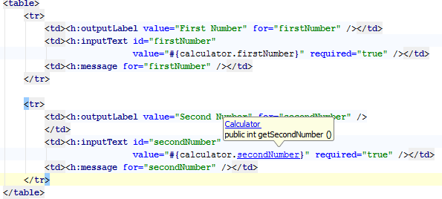
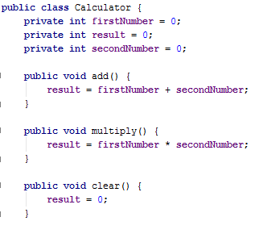

JSF EL
Код JSF EL связывает поля ввода с соответствующими значениями свойств объектов JavaBean.

Slide 10
Модель навигации
Она опирается на определение переходов между страницами (свое для каждого приложения), которое представляет собой набор правил, определяющих когда и как должен произойти переход от страницы к странице.
Навигационная система JSF построена на системе правил, которая отвечает на единственный вопрос: «Какую страницу отображать следующей?».
Чтобы ответить на этот вопрос, в свою очередь система правил задает несколько своих вопросов вроде таких:
    «на какой странице мы находимся прямо сейчас?»
    «какая кнопка была нажата?»
    «существует ли страница, на которую сейчас нужно перейти?»
    «разрешено ли осуществить запрашиваемый переход?»

Slide 11
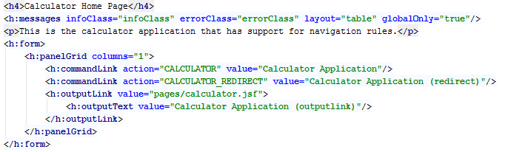
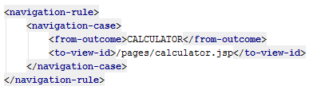
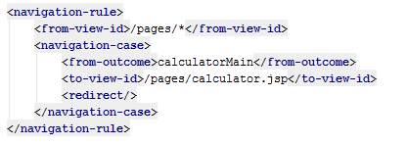
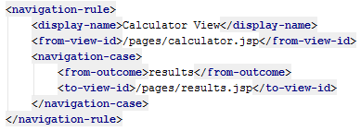
Модель навигации
Данное правило является динамическим, т.е. оно применимо к любому действию, возвращающему CALCULATOR.

Slide 12
Модель навигации
Существует всего несколько компонентов, которые могут вызвать навигационное действие. В JSF это (имеются в виду встроенные компоненты): h:commandButton, h:button, h:link, h:commandLink и h:outputLink;
Разметка таких компонентов должна включать в себя атрибут action (в случае первых двух) или outcome (два последних);
Значением для этих атрибутов может быть как простая строка так и выражение EL, указывающее на метод, возвращающий String (или любой объект Java с методом toString());
Если страница, на которую нужно перейти согласно значения этих атрибутов существует — произойдет переход.
Notes:
Добавить теги в первый пункт

Slide 13
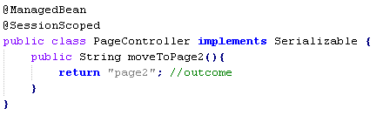

Неявная навигация
Если параметр action компонента (или метод казанные в нем) возвращает строку не указанную в правилах навигации, то JSF 2.0 будет обрабатывает эту строку как имя страницы.
Примеры:
  <h:form>
Notes:
Добавить теги в первый пункт

Slide 14
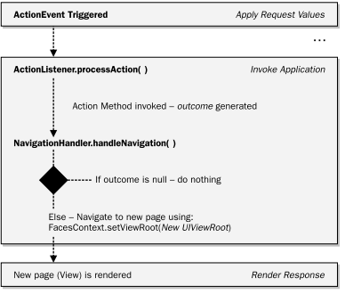
Модель навигации. Шаги
Чтобы страница смогла сгенерировать событие навигации, т. е. по сути отправить форму с данными на сервер, она должна содержать компонент form (UIForm) вместе с дочерними компонентами UIComponent, такими как кнопка или ссылка, реализующие интефейс ActionSource.
Когда пользователь нажимает такой компонент, сразу же генерируется событие навигации, если страница не выдаст ошибок навигации
Жизненный цикл JSF перехватывает это событие, используя объект NavigationHandler (по-умолчанию), который определяет, как именно обработать событие — как неявную навигацию или используя правила, объявленные в файле faces-config.xml.

Slide 15
JSF Components
Main components of JSF
  UI components
  Render
  Validator
  Backing beans
  Converter
  Events and event listeners
  Messages
  Navigation

Slide 16
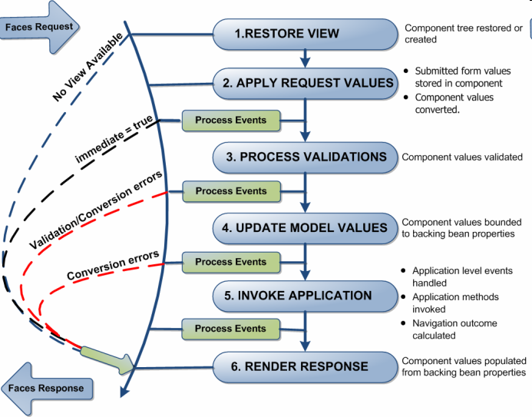
Request processing lifecycle
Notes:
The six lifecycle phases, according to JavaServer Faces 2.0, are defined as follows:
Create or Restore View: Restores or creates a server-side component tree (View) in memory to represent the UI information from a client.
Apply Request Values: Updates the server-side components with fresh data from the client.
Process Validations: Performs validation and data type conversion on the new data.
Update Model Values: Updates any server-side Model objects with new data.
Invoke Application: Invokes any application logic needed to fulfill the request and navigate to a new page if needed.
Render Response: Saves state and renders a response to the requesting client.^{[2]}

Slide 17
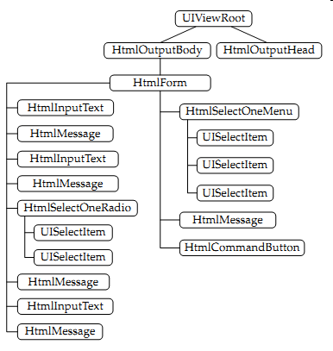
Restore View
View — это дерево компонентов пользовательского интерфейса на стороне сервера, отражающее пользовательский интерфейс клиента.
Работа фазы Restore View — восстановить существующий View, который мог остаться с предыдущей транзакции или создать новый по запросу.
Если запрос новый — новый View создается и сохраняется в родительском контейнере (FacesContext). FacesContext служит хранилищем всех данных, относящихся к текущему запросу, с которым работает в текущий момент жизненный цикл JSF.
Все операции c FacesContext гарантированно (by servlet API) будут выполняться в собственном потоке (один поток для каждого запроса пользователя, другими словами).

Slide 18
Request processing lifecycle
Notes:
The six lifecycle phases, according to JavaServer Faces 2.0, are defined as follows:
Create or Restore View: Restores or creates a server-side component tree (View) in memory to represent the UI information from a client.
Apply Request Values: Updates the server-side components with fresh data from the client.
Process Validations: Performs validation and data type conversion on the new data.
Update Model Values: Updates any server-side Model objects with new data.
Invoke Application: Invokes any application logic needed to fulfill the request and navigate to a new page if needed.
Render Response: Saves state and renders a response to the requesting client.^{[2]}

Slide 19
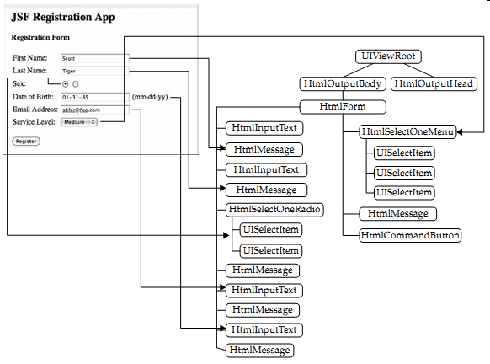
Apply Request Values (Применение значений запроса)
Обрабатываются входные значения запроса, иначе говоря, пары имя-значение. Каждый UI-компонент в иерархии View теперь может получить обновленные данные, пришедшие от клиента.
ValueHolder, EditableValueHolder, ActionSource
У себя внутри JSF вызывает метод processDecodes(), который назначает значения запроса компонентам UI View (т. е. находящихся в иерархии под UIViewRoot) дерева компонентов. В результате этого вызова происходит рекурсивный вызов всеми дочерними компонентами их собственного метода processDecodes().

Slide 20
Request processing lifecycle
Notes:
The six lifecycle phases, according to JavaServer Faces 2.0, are defined as follows:
Create or Restore View: Restores or creates a server-side component tree (View) in memory to represent the UI information from a client.
Apply Request Values: Updates the server-side components with fresh data from the client.
Process Validations: Performs validation and data type conversion on the new data.
Update Model Values: Updates any server-side Model objects with new data.
Invoke Application: Invokes any application logic needed to fulfill the request and navigate to a new page if needed.
Render Response: Saves state and renders a response to the requesting client.^{[2]}

Slide 21
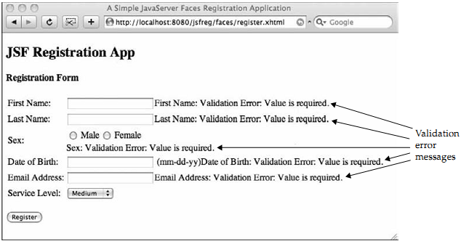
Process Validations
Выполняет проверки и преобразования входных данных.
JSF вызывает метод processValidators() (объекта UIViewRoot), который рекурсивно передает вызов низлежащим по иерархии компонентам
Преобразование типов данных происходит перед проверками, но в той же, потому что для выполнения проверок, данные уже должны быть преобразованы к типам, используемым на сервере.
Любой компонент, в котором проверка (или преобразование) не прошли корректно, устанавливает свое внутреннее свойство valid в false и добавляет FacesMessage в FacesContext
Это сообщение отобразится с помощью компонентов Faces Message или Messages

Slide 22
Request processing lifecycle
Notes:
The six lifecycle phases, according to JavaServer Faces 2.0, are defined as follows:
Create or Restore View: Restores or creates a server-side component tree (View) in memory to represent the UI information from a client.
Apply Request Values: Updates the server-side components with fresh data from the client.
Process Validations: Performs validation and data type conversion on the new data.
Update Model Values: Updates any server-side Model objects with new data.
Invoke Application: Invokes any application logic needed to fulfill the request and navigate to a new page if needed.
Render Response: Saves state and renders a response to the requesting client.^{[2]}

Slide 23
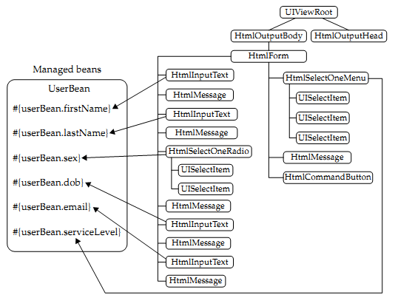
Update Model Values (Обновление значений Модели)
Если предыдущие стадии прошли успешно, то самое время данным попасть в соответствующие объекты Модели, которые связаны с компонентами пользовательского интерфейса.
Дальше, внутри движка JSF, все происходит очень похоже на предыдущие фазы: есть метод processUpdates(), который вызывается у корня — UIViewRoot — и рекурсивно вызываются методы processUpdates() дочерних компонентов.
В конце этой фазы, все свойства объектов Модели, привязанные к соответствующим компонентам, обновляются, получая новые значения из этих компонентов.

Slide 24
Request processing lifecycle
Notes:
The six lifecycle phases, according to JavaServer Faces 2.0, are defined as follows:
Create or Restore View: Restores or creates a server-side component tree (View) in memory to represent the UI information from a client.
Apply Request Values: Updates the server-side components with fresh data from the client.
Process Validations: Performs validation and data type conversion on the new data.
Update Model Values: Updates any server-side Model objects with new data.
Invoke Application: Invokes any application logic needed to fulfill the request and navigate to a new page if needed.
Render Response: Saves state and renders a response to the requesting client.^{[2]}

Slide 25
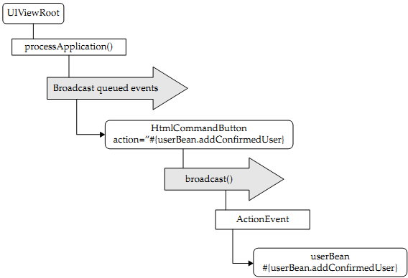
Invoke Application (Выполнение логики приложения)
На уровне ядра, эта фаза работает очень похоже на предыдущие: вызывается метод processApplication() у UIViewRoot, который в свою очередь транслирует все события, которые накопились к этой фазе, вложенным в него компонентам, реализующих ActionSource:
Такое поведение реализовано следующим образом: вызывается метод broadcast() каждого компонента UI, который «вызывает» события и последовательно выполняет слушатели событий, которые должны обработать эти события (если в компоненте есть соответствующие слушатели, конечно)
Методы action и actionListener могут быть написаны и связаны с компонентами UI (которые реализуют ActionSource), чтобы иметь возможность обрабатывать события, используя стандартный механизм слушания событий.

Slide 26
Request processing lifecycle
Notes:
The six lifecycle phases, according to JavaServer Faces 2.0, are defined as follows:
Create or Restore View: Restores or creates a server-side component tree (View) in memory to represent the UI information from a client.
Apply Request Values: Updates the server-side components with fresh data from the client.
Process Validations: Performs validation and data type conversion on the new data.
Update Model Values: Updates any server-side Model objects with new data.
Invoke Application: Invokes any application logic needed to fulfill the request and navigate to a new page if needed.
Render Response: Saves state and renders a response to the requesting client.^{[2]}

Slide 27
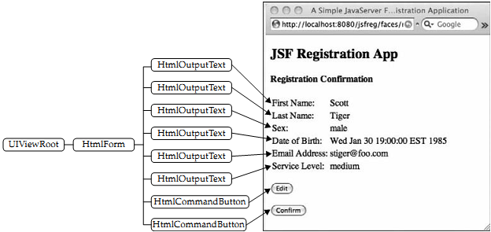
Render Response (Формирование ответа)
Ответ генерируется снова каскадно (как и во всех предыдущих фазах): вызываются методы encodeXX() каждого компонента.
Эти методы определяют, как компоненты (точнее, их визуализаторы — renderers) будут отображаться клиенту. Язык разметки ответа может быть любым: HTML, XML, WML и т. п.
Кроме генерации ответа, в этой фазе происходит и сохранение текущего состояния View, что делает возможным восстановить вид при последующих запросах к странице.

Slide 28
Request processing lifecycle
Notes:
The six lifecycle phases, according to JavaServer Faces 2.0, are defined as follows:
Create or Restore View: Restores or creates a server-side component tree (View) in memory to represent the UI information from a client.
Apply Request Values: Updates the server-side components with fresh data from the client.
Process Validations: Performs validation and data type conversion on the new data.
Update Model Values: Updates any server-side Model objects with new data.
Invoke Application: Invokes any application logic needed to fulfill the request and navigate to a new page if needed.
Render Response: Saves state and renders a response to the requesting client.^{[2]}

Slide 29
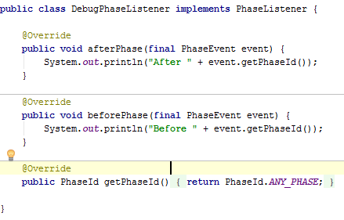


Слушатели фаз жизненного цикла
Бывает, что нужно что-то сделать в строго определенный момент во время работы жизненного цикла.
Необходимо имплементировать PhaseListener:
Чтобы собственный слушатель заработал, необходимо его зарегистрировать в файле faces-config.xml:
Либо:

Slide 30
ExceptionHandler (Обработчик исключений)
Это основной контролер, который может обрабатывать все необработанные или неожиданные исключения, которые могут возникнуть в процессе выполнения жизненного цикла JSF.
Для использования нужно:
Описать наследника javax.faces.context.ExceptionHandlerFactory
Имлементировать javax.faces.context.ExceptionHandler
Добавить в faces-config.xml ссылку на созданную фабрику, например:
  <factory>
  <exception-handler-factory>
  com.sun.faces.context.ExceptionHandlerFactoryImpl
  </exception-handler-factory>
  </factory>

Slide 31
Code basics
Development steps
  Разработать модель для хранения данных
  Добавить эти объявления в faces-config.xml
  Создать страницы c ui компонентами
  Задать навигацию в faces-config.xml
  Сконфигурировать web.xml

Slide 32
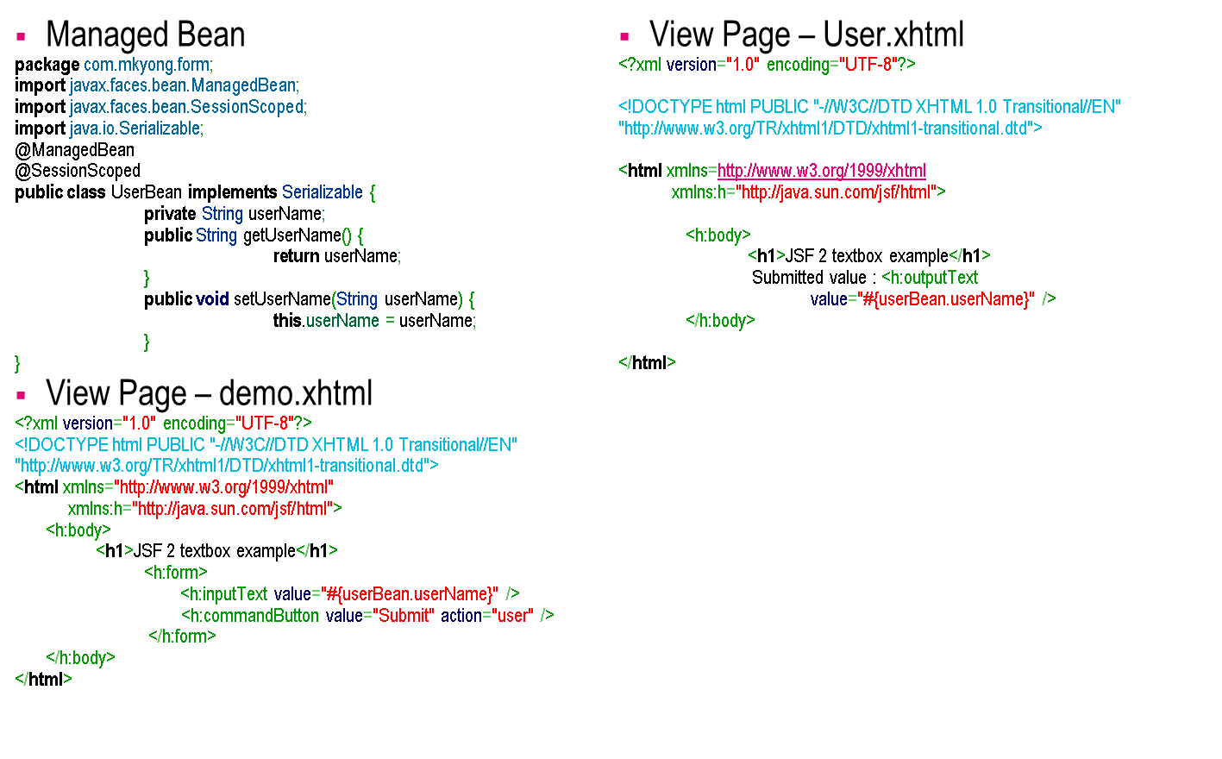
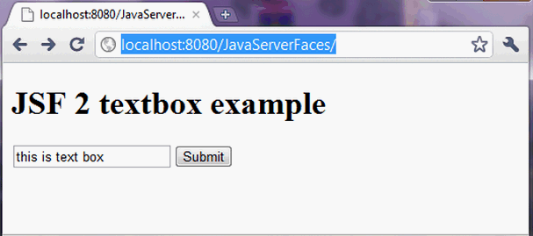
JSF UI Component example: textbox
Notes:
1)Managed Bean. Java класс с аннотацией(как в примере) или обозначенный в faces-config.xml. Обычно POJO, никаких интерфейсов имплементировать не надо. Должны быть пары геттеров и сеттеров для каждого элемента формы. Есть action controller методы у которых нет параметров и возвращают String.

Slide 33
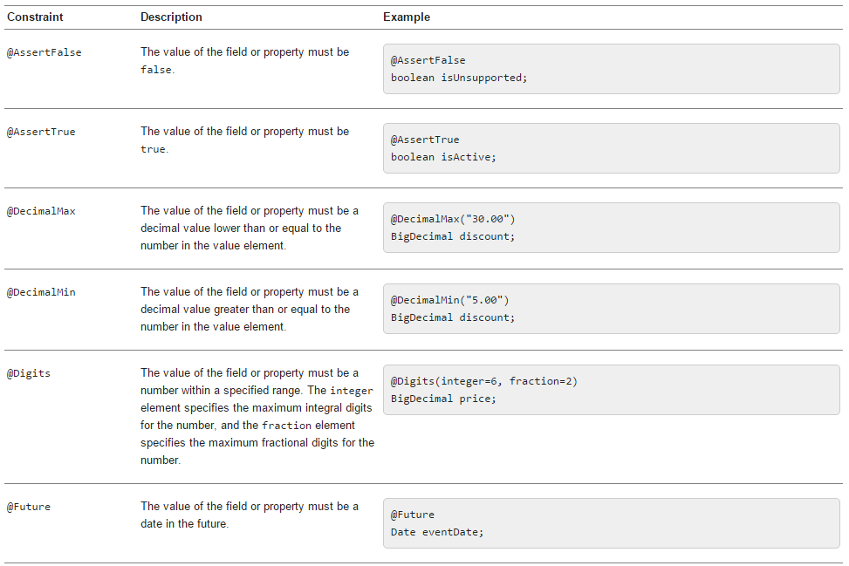

Bean validation constrains

Slide 34
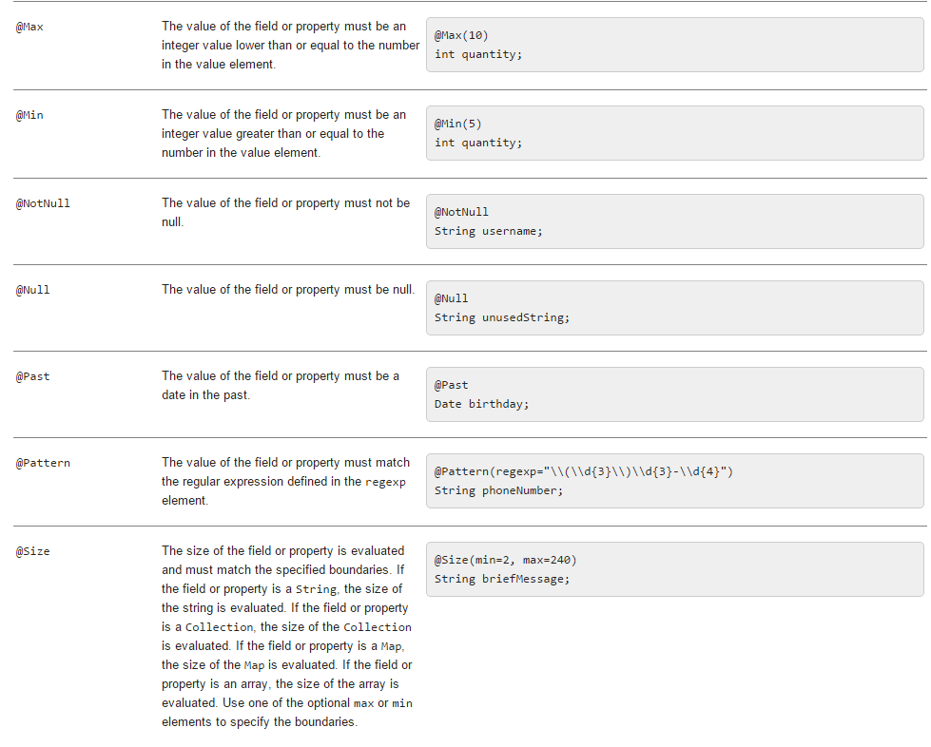
Bean validation constrains

Slide 35
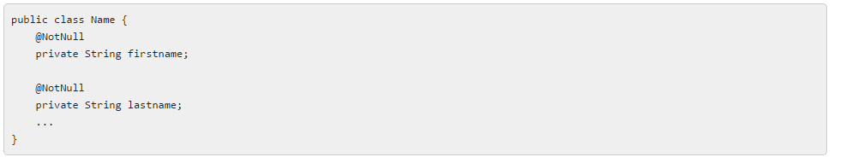
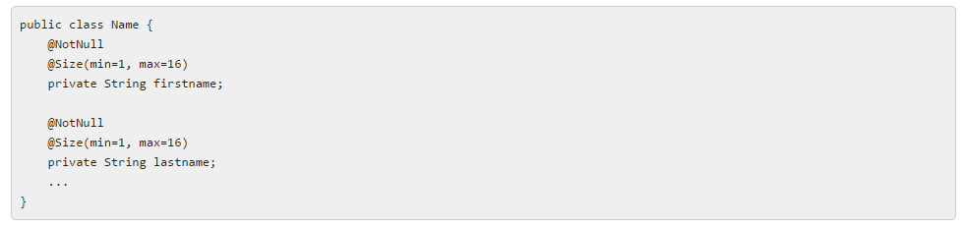
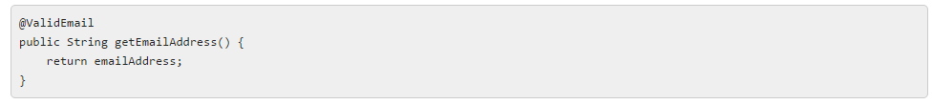
Bean validation constrains. Examples

Slide 36
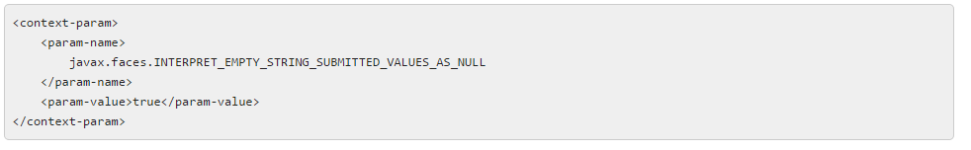
Validate null and empty Strings
Web.xml

Slide 37
Standart validators
BeanValidator - Registers a bean validator for the component. Tag: validateBean
DoubleRangeValidator - Checks whether the local value of a component is within a certain range. The value must be floating-point or convertible to floating-point. Tag: validateDoubleRange
LengthValidator - Checks whether the length of a component’s local value is within a certain range. The value must be ajava.lang.String. Tag: validateLength
LongRangeValidator - Checks whether the local value of a component is within a certain range. The value must be any numeric type or String that can be converted to a long. Tag: validateLongRange
RegexValidator - Checks whether the local value of a component is a match against a regular expression from thejava.util.regex package. Tag: validateRegEx
RequiredValidator - Ensures that the local value is not empty on an javax.faces.component.EditableValueHoldercomponent. Tag: validateRequired

Slide 38

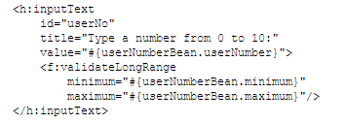
Standart validators
Реализуют интерфейс javax.faces.validator.Validator

Slide 39

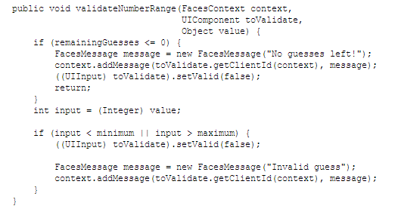
Validation method

Slide 40
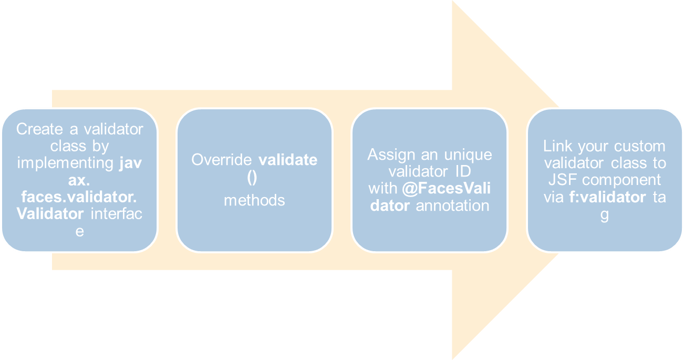
JSF custom validator example
  Enter your email :
  <h:inputText id="email" value="#{user.email}" size="20" required="true" label="Email Address">
  <f:validator validatorId="com.tsystems.javaschool.jsf2example.EmailValidator" />
  </h:inputText>

Slide 41
Converters
BigDecimalConverter
BigIntegerConverter
BooleanConverter
ByteConverter
CharacterConverter
DateTimeConverter
DoubleConverter
EnumConverter
FloatConverter
IntegerConverter
LongConverter
NumberConverter
ShortConverter
Message example: {0} must be a number consisting of one or more digits

Slide 42





Converters. Example

Slide 43
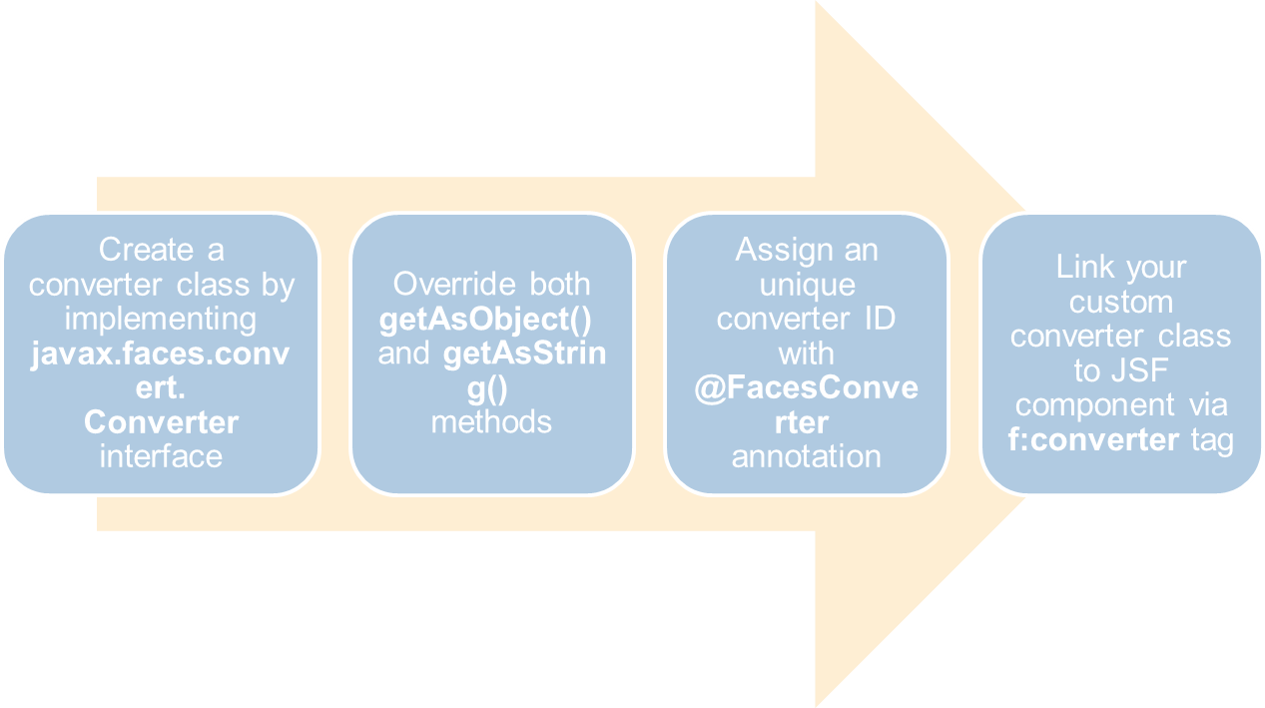
JSF custom converter example
  Enter your bookmark URL :
  <h:inputText id="bookmarkURL" value="#{user.bookmarkURL}" size="20" required="true" label="Bookmark URL">
  <f:converter converterId="com.tsystems.javaschool.jsf2example.URLConverter" />
  </h:inputText>

Slide 44
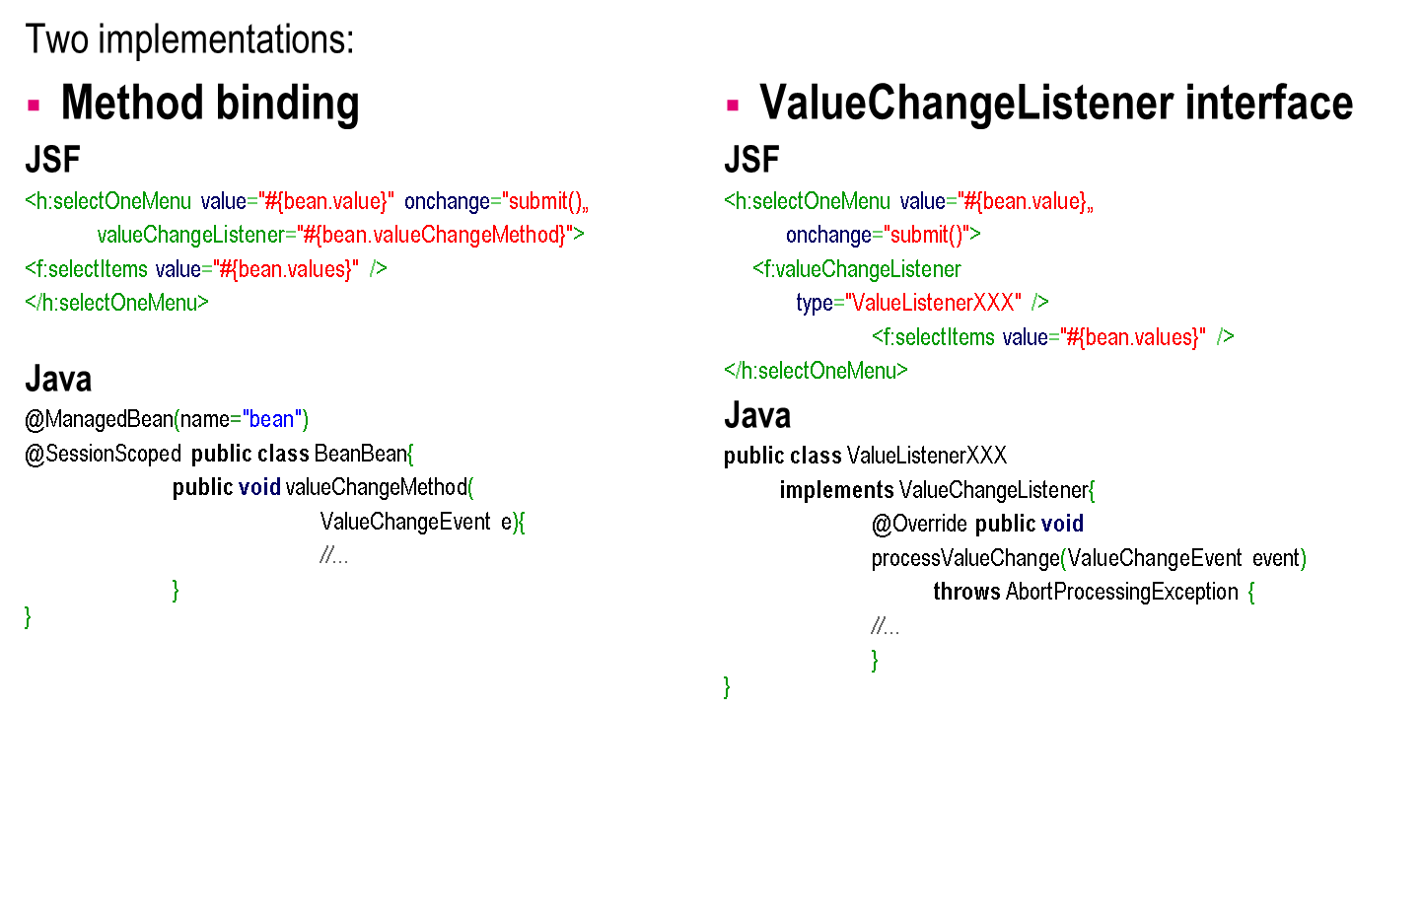
JSF event handler example

Slide 45
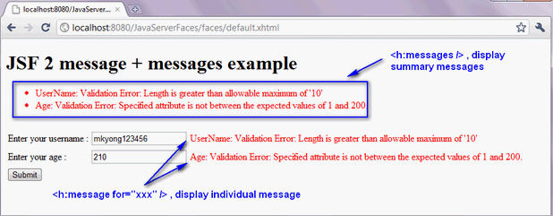
JSF messages example
JSF page
  <h:panelGrid columns="3">
  Enter your username :
  <h:inputText id="username„
  value="#{user.username}"
  size="20" required="true"
  label="UserName" >
  <f:validateLength minimum="5" maximum="10" />
  </h:inputText>
  <h:message for="username" style="color:red" />
  Enter your age :
  <h:inputText id="age" value="#{user.age}" size="20" required="true" label="Age" >
  <f:validateLongRange for="age" minimum="1" maximum="200" />
  </h:inputText>
  <h:message for="age" style="color:red" />
  </h:panelGrid>

Slide 46
Ajax. Attributes
Disabled - A Boolean value that identifies the tag status. A value of true indicates that the Ajax behavior should not be rendered. A value offalse indicates that the Ajax behavior should be rendered. The default value is false.
Event - A String that identifies the type of event to which the Ajax action will apply. If specified, it must be one of the events supported by the component. If not specified, the default event (the event that triggers the Ajax request) is determined for the component. The default event is action for javax.faces.component.ActionSource components and valueChange forjavax.faces.component.EditableValueHolder components.
Execute - A Collection that identifies a list of components to be executed on the server. If a literal is specified, it must be a space-delimitedString of component identifiers and/or one of the keywords. If a ValueExpression is specified, it must refer to a property that returns a Collection of String objects. If not specified, the default value is @this.
Listener - The name of the listener method that is called when a javax.faces.event.AjaxBehaviorEvent has been broadcast for the listener.
Onevent - The name of the JavaScript function that handles UI events.
Render - A Collection that identifies a list of components to be rendered on the client. If a literal is specified, it must be a space-delimitedString of component identifiers and/or one of the keywords. If a ValueExpression is specified, it must refer to a property that returns a Collection of String objects. If not specified, the default value is @none.

Slide 47
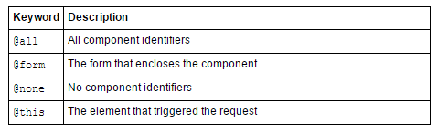
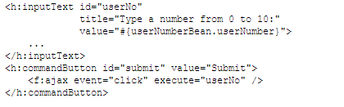



Ajax
Execute and render:

Slide 48









External libraries

Slide 49


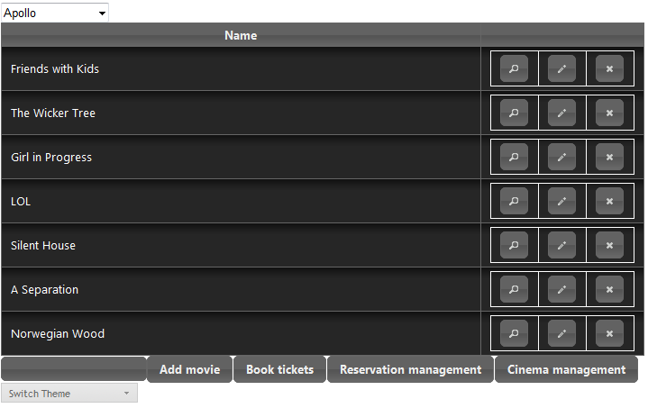

JSF usage

Slide 50
References
http://www.mkyong.com/tutorials/jsf-2-0-tutorials/
http://www.coreservlets.com/JSF-Tutorial/jsf2/
http://www.jsftutorials.net/
http://www.infosun.fim.uni-passau.de/cb/Kurse/sep_ss11/download/jsp-2.2-mr-spec.pdf
http://www.javaserverfaces.org/
http://docs.oracle.com/javaee/6/javaserverfaces/2.1/docs/vdldocs/facelets/

